Slide 1
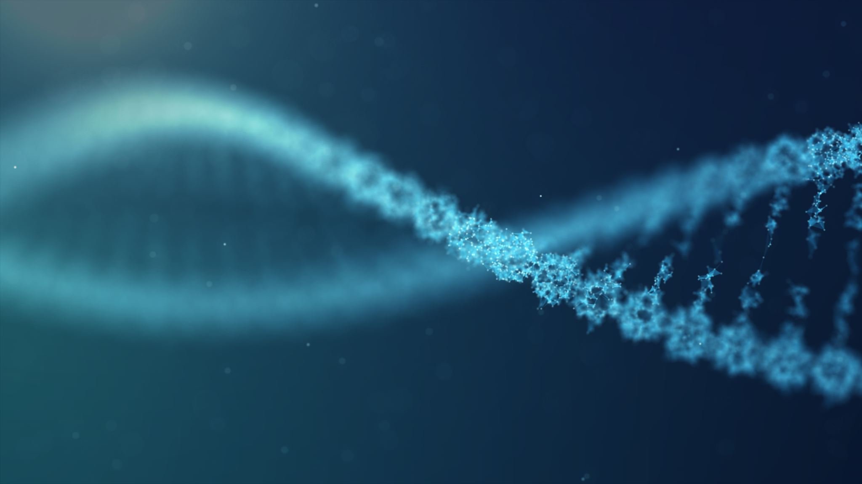
Molekulární biologie Určení pohlaví ptačího jedince z biologického materiálu pomocí PCR
Mgr. Hana Pavelková
Bc. Jorika Kejnovská
doc. MVDr. Eva Bártová, Ph.D.
Ústav biologie a chorob volně žijících zvířat
Projekt IVA VETUNI 2024
2024FVHE/2150/20

Slide 2
Náplň cvičení
Úkol: Určení pohlaví ptačího jedince z biologického materiálu (svalová tkáň) pomocí PCR
Praktické vyzkoušení základních metod využívaných k analýze DNA
Izolace DNA
Amplifikace DNA pomocí PCR
Gelová elektroforéza
Vizualizace DNA pomocí transluminátoru
Hodnocení výsledku

Slide 3
Princip determinace ptačího pohlaví
Determinace pohlaví u ptáků je dle morfologických znaků často velmi obtížná, zejména u monomorfních druhů a mláďat, proto se pro jejich určení pohlaví využívají molekulární metody. Jako vzorky pro určení pohlaví lze využít např. krev, tkáň, blanka skořápky či vytržené peří s pulpou.
Pro určení pohlaví se využívá gen CHD (Chromo-Helicase-DNA binding gene), který je u ptáků lokalizován na pohlavních chromozomech. Samičí pohlavní chromozomy jsou ZW (heterogametické pohlaví). Samčí pohlavní chromozomy jsou ZZ (homogametické pohlaví).
Pomocí PCR dochází pomocí specifických primerů k amplifikaci DNA odpovídající části genu na chromozomu W (CHD-W) a na chromozomu Z (CHD-Z). Při elektroforetické separaci lze na gelu pozorovat dva pruhy (bandy) pro samičí pohlaví, větší CHD-Z (600 pb) a menší CHD-W (400 pb). U samců je charakteristický pouze jeden větší band pro CHD-Z (600 pb).

Slide 4
Příprava tkáně k izolaci DNA
Oddělení kousku tkáně (sval) o velikosti dvou špendlíkových hlaviček a přenesení do mikrozkumavky (1,5 ml)
Napipetování 200 µl pufru (GT Buffer)
Homogenizace pomocí mikropaličky
Napipetování 20 µl enzymu (proteináza K)
Uzavření zkumavky, protřepání a inkubace
2 min při pokojové teplotě
video

Slide 5
Příprava tkáně k izolaci DNA
Napipetování 200 µl lyzačního pufru (GBT Buffer)
Uzavření, protřepání a umístění do předehřátého třepacího termobloku na 3 hod při teplotě 55 °C a 500 rpm
Uchování buněčného lyzátu v lednici při 4 °C
video

Slide 6
Izolace DNA
Napipetování 200 µl 96% ethanolu k buněčnému lyzátu
Promíchání obsahu
Přelití lyzátu do kolonky ve sběrné zkumavce
Umístění vzorku do centrifugy a centrifugace
1 min při 13 000 rpm
Kolonka
Sběrná zkumavka
video

Slide 7
Izolace DNA
Vylití obsahu ze sběrné zkumavky a navrácení pod kolonku
Napipetování 400 µl promývacího roztoku 1 (W1 Buffer)
Centrifugace 1 min při 13 000 rpm
Vylití obsahu ze sběrné zkumavky a navrácení pod kolonku
Napipetování 600 µl promývacího roztoku 2 (Wash Buffer)
Centrifugace 1 min při 13 000 rpm
video

Slide 8
Izolace DNA
Vylití obsahu ze sběrné zkumavky a navrácení pod kolonku
Centrifugace 3 min při 13 000 rpm
Vložení kolonky do nové zkumavky (1,5 ml)
Napipetování 50 µl elučního roztoku (Elution Buffer)
Může být předehřátý na 55 °C
Inkubace 2 min při pokojové teplotě
Centrifugace 2 min při 13 000 rpm
Odstranění kolonky a uložení DNA do mrazničky při -18 °C
video

Slide 9
PCR
Příprava PCR směsi (18 μl) do PCR mikrozkumavky
10 μl - PCR master mix
4 μl - PCR voda
2 μl - primer 2550F
2 μl - primer 2718R
Připipetování 2 μl izolované DNA
Vložení do termocykleru a spuštění programu
video
Master mix
PCR voda

Slide 10
PCR program
PCR program

Slide 11
Gelová elektroforéza - příprava gelu
Navážení 1,2 g agarózy do baňky typu Erlen
Přidání 100 ml TBE pufru a promíchání
Vaření gelu v mikrovlnné troubě po dobu 2 min
Chlazení pod tekoucí vodou
Připipetování 3 μl MIDORI Green a promíchání
Přelití rozpuštěného agaru do elektroforetické vany a vložení hřebínku
video

Slide 12
Gelová elektroforéza - nanášení vzorků
Přenesení gelu do elektroforetické vany
Nanesení 10 μl PCR produktu do jamky v gelu
Nanesení 3 μl velikostního markeru (ladder)
Zapojení elektroforetické vany ke zdroji a spuštění elektrického proudu při napětí 120 V
Přemístění gelu na UV-transluminátor
po dobu 30 min
video
DNA ladder

Slide 13
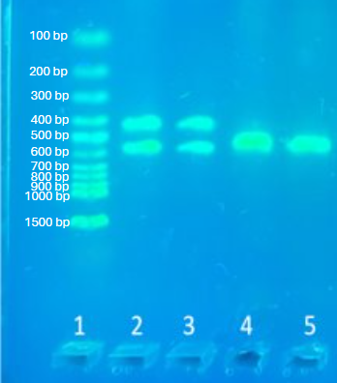
Gelová elektroforéza - vyhodnocení
Samičí pohlaví (pohlavní chromozomy ZW): na gelu 2 pruhy (bandy), jeden větší (600 bp) odpovídající části genu na chromozomu Z (CHD-Z) a druhý menší (400 bp) odpovídající části genu na chromozomu W (CHD-W)
Samčí pohlaví (pohlavní chromozomy ZZ): na gelu 1 pruh (600 bp) odpovídající části genu na chromozomu Z (CHD-Z)
1 - velikostní marker, 2, 3 – samice, 4, 5 - samec

Slide 14
Kontrolní otázky
Jaký biologický materiál v případě ptáků lze využít pro izolaci DNA?
Co vše je potřeba pro přípravu PCR směsi?
Vyjmenuj všechny přístroje, které jsou potřeba pro determinaci pohlaví ptáků s využitím molekulárních metod?
Jaké pohlavní chromozomy determinují samčí a samičí pohlaví u ptáků?
Jak lze odečíst velikost pruhů (bandů) po skončení gelové elektroforézy?

Slide 15
Děkujeme
Interní vzdělávací agentuře
Mgr. Ivo Papouškovi, Ph.D. za revizi
Mgr. Kristýně Plškové za asistenci při natáčení a střihu videí
Videa byla stříhána v programu Microsoft Clipchamp
Hudba převzata ze zvukové knihovny youtube

